Slide 1


PHÒNG GD & ĐT QUẬN LONG BIÊN
MÔN TIẾNG VIỆT – LỚP 1
BÀI 63: iêt- iêu- yêu

Slide 2
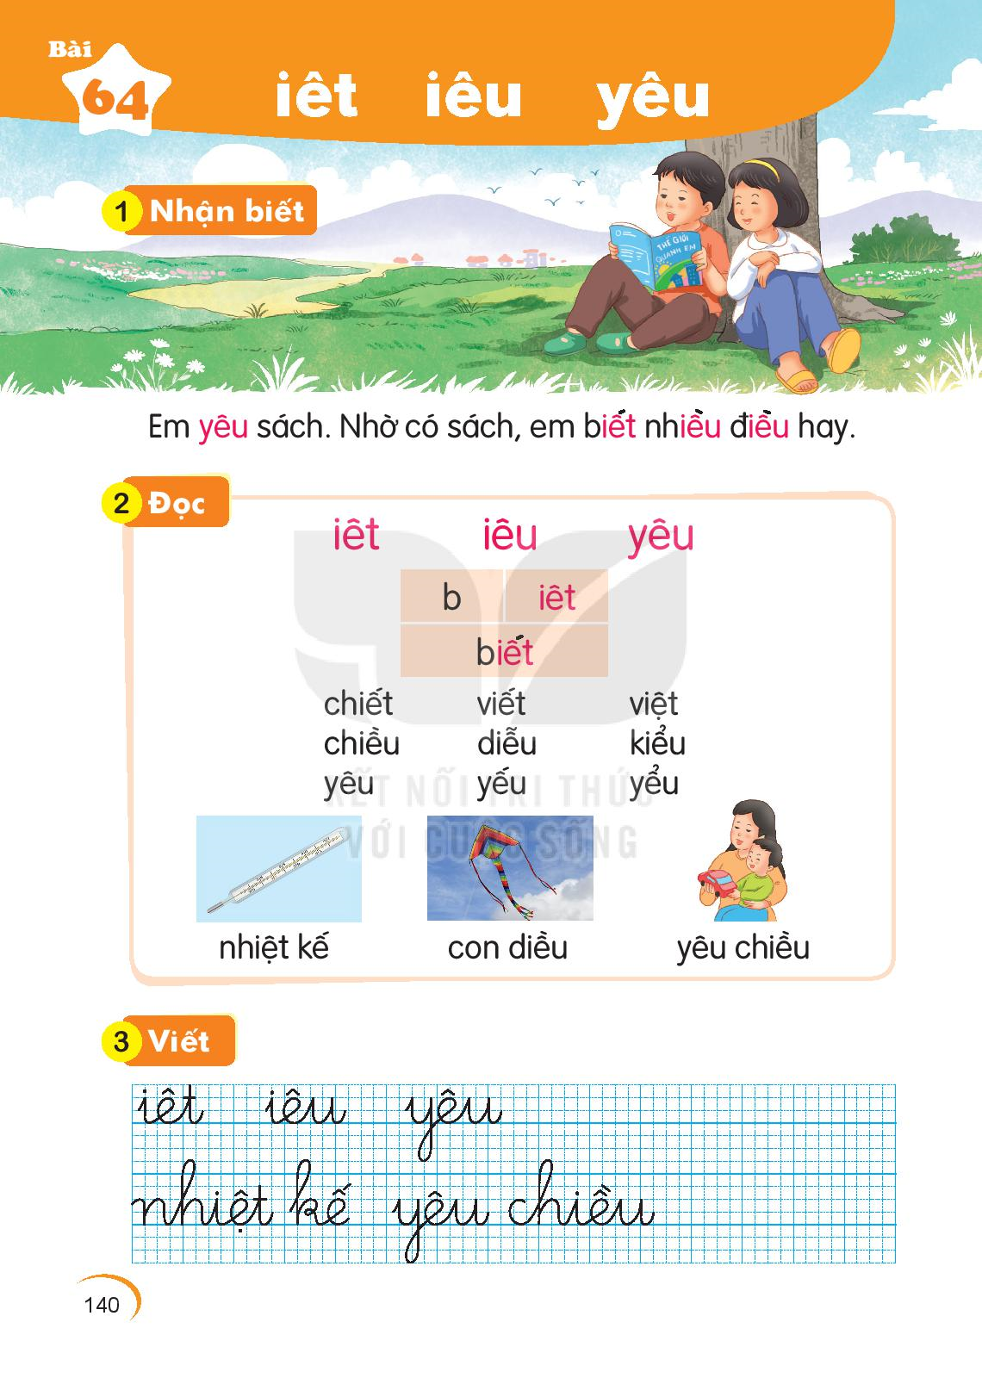

Slide 3



Luyện viết vở

Slide 4
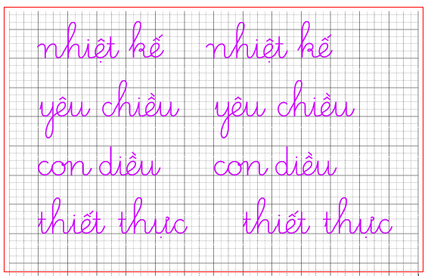

Slide 5

Giải lao

Slide 6
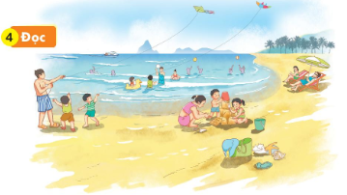
Bố cho Nam và em chơi thả diều. Bố dạy Nam biết cách vừa chạy vừa kéo căng dây và giật giật để con diều có thể bay cao. Hai anh em thích thú ngắm nhìn những cánh diều sặc sỡ, đáng yêu chao liệng trên bầu trời.

Slide 7
1
Bố cho Nam và em chơi thả diều. Bố dạy Nam biết cách vừa chạy vừa kéo căng dây và giật giật để con diều có thể bay cao. Hai anh em thích thú ngắm nhìn những cánh diều sặc sỡ, đáng yêu chao liệng trên bầu trời.
2
iêt
iều
iêu
3
yêu
iêu

Slide 8


Slide 9
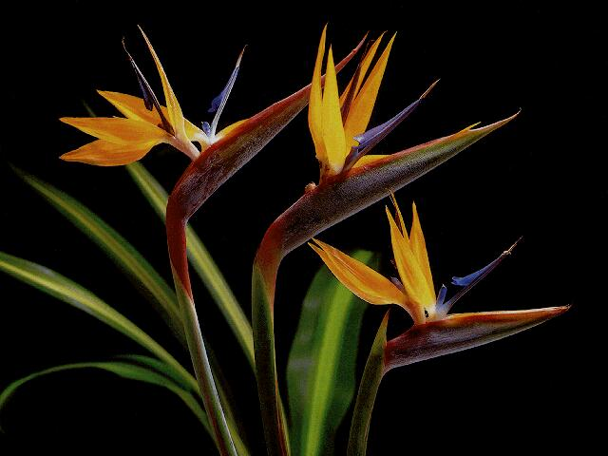
Chân thành cảm ơn các thầy cô giáo

